Slide 1
ML Advanced
Docker nets & Docker compose
otus.ru

Slide 2


Проверить, идет ли запись
Меня хорошо видно
&& слышно?
Ставим “+”, если все хорошо “-”, если есть проблемы

Slide 3

ML Advanced Docker nets & Docker compose
Тема вебинара
Игорь Стурейко
Руководитель курсов: Reinforcement Learning, ML Professional, ML Basic, MLOps, FinML
Teamlead, главный инженер проекта,
Физический факультет МГУ, PhD теоретическая физика
Опыт:
Более 15 лет занимался прикладной математикой и мат моделированием
(Data Scientist) (Python, С++) в НИИ ПАО Газпром
@stureiko (TG)
LinkedIn: igor-stureiko
@rl_fintech (Мой канал о моделях в бизнесе)

Slide 4










Правила вебинара
Условные
обозначения
Активно
участвуем
Индивидуально
Off-topic обсуждаем
в учебной группе
Время, необходимое
на активность
Пишем в чат
Задаем вопрос
в чат или голосом
Говорим голосом
Документ
Вопросы вижу в чате,
могу ответить не сразу
Ответьте себе или
задайте вопрос

Slide 5


Маршрут вебинара
Знакомство
Docker networking
Виды сетей
Взаимодействие контейнеров
Docker Compose
Сборка микросервисной архитектуры

Slide 6
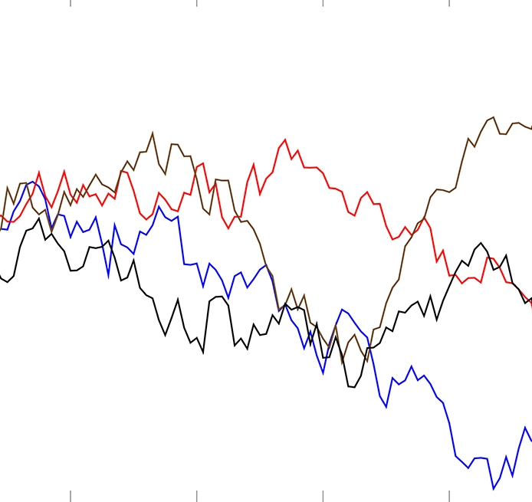




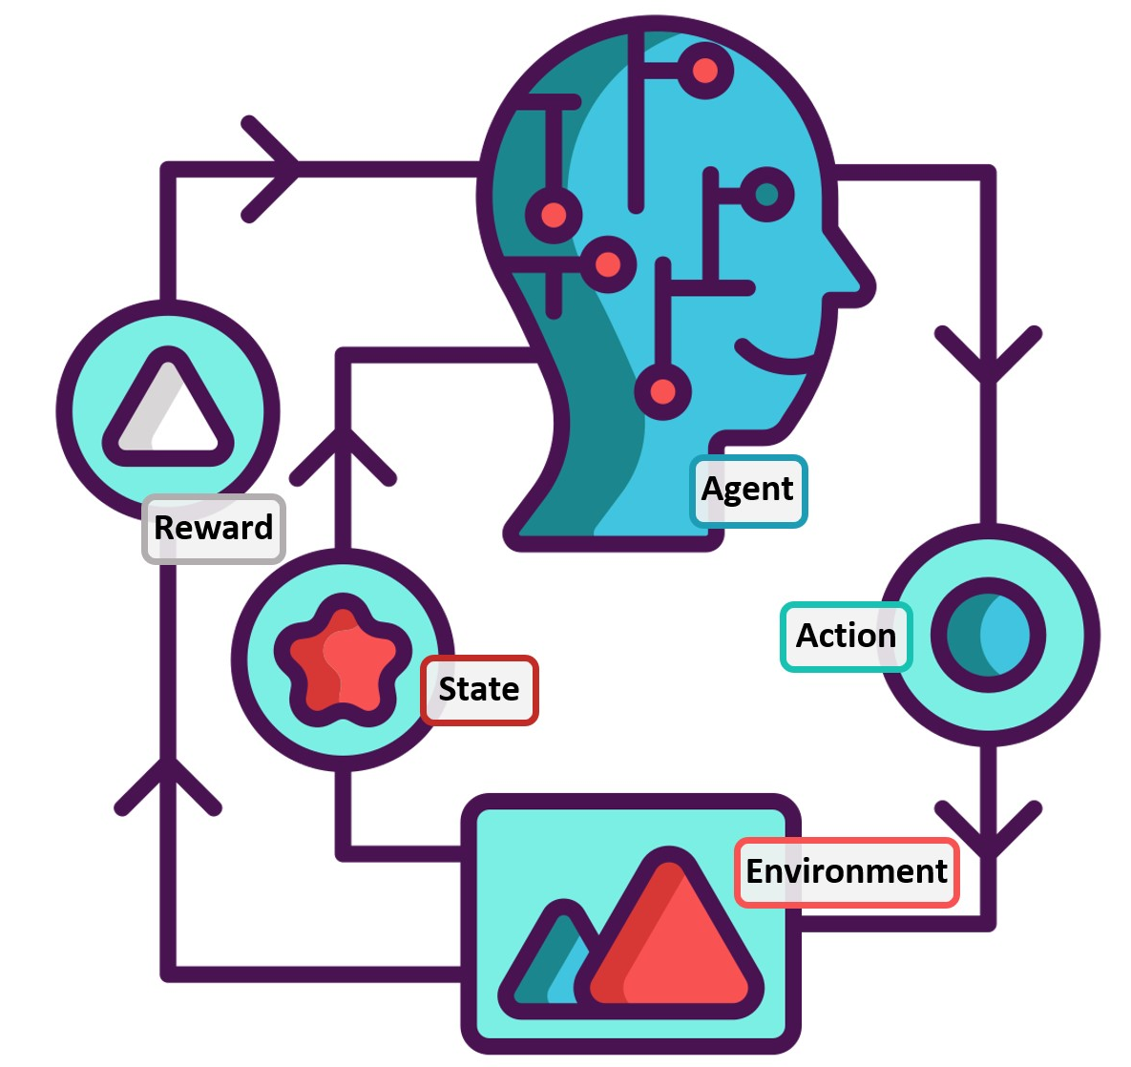


Карта курса
1. Временные ряды
HomeTask
2. Рекомендательные системы
3. Байесовские модели
HomeTask
HomeTask
5. Production
4. Обучение с подкреплением
HomeTask
HomeTask
6. AutoML
HomeTask
7. Курсовой проект

Slide 7
Программа курса
1 | 2 | 3 | 4 | 5 | 6 | 7
Production
Production Code
REST-архитектура: Flask API
Docker: Структура, применение, деплой
Сети и Docker compose
Практика: деплой докера в Yandex Cloud
Колоночные БД и объектные хранилища
Версионирование данных. DVC
Воспроизводимость и версионирование. MLFlow

Slide 8
Цели вебинара
К концу занятия вы сможете
1. | Поймете как осуществляется сетевая изоляция контейнеров
2. | Научитесь управлять сетями в docker
3. | Поймете что такое docker compose
4. | Научитесь собирать несложные архитектуры с помощью docker compose

Slide 9
Смысл
Зачем вам это знать
1. | Изолирование контейнеров в сетевых сегментах
2. | Подготовка кода к развертыванию
3. | Сборка микросервисных архитектур для локального тестирования решений

Slide 10
Docker networks

Slide 11
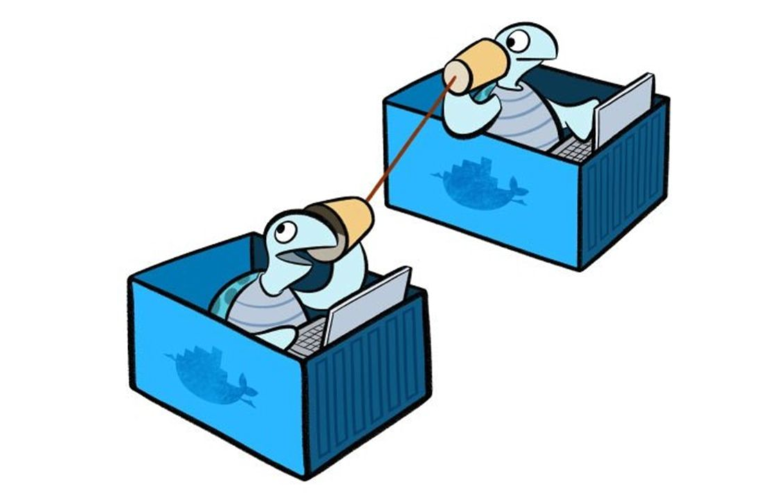
Как заставить контейнеры общаться

Slide 12
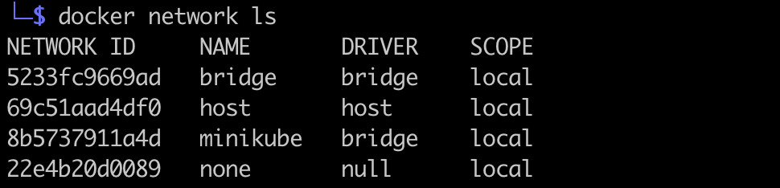
Docker networks driver
None – контейнер полностью изолирован от сети. Работает только loopback
Host – контейнер подключен к сетевому интерфейсу хоста
Brige – контейнер подключен через промежуточный сетевой интерфейс. Возможно разделение сети на сегменты

Slide 13
null - driver
none – контейнер полностью изолирован от сети. Работает только loopback
Для контейнера создается свой network namespace
У контейнера есть только loopback интерфейс
Сеть контейнера полностью изолирована

Slide 14
bridge - driver
default bridge и user define bridge
Особенности default bridge network
Назначается по умолчанию для контейнеров
Нельзя вручную назначать IP-адреса
Нет Service Discovery

Slide 15
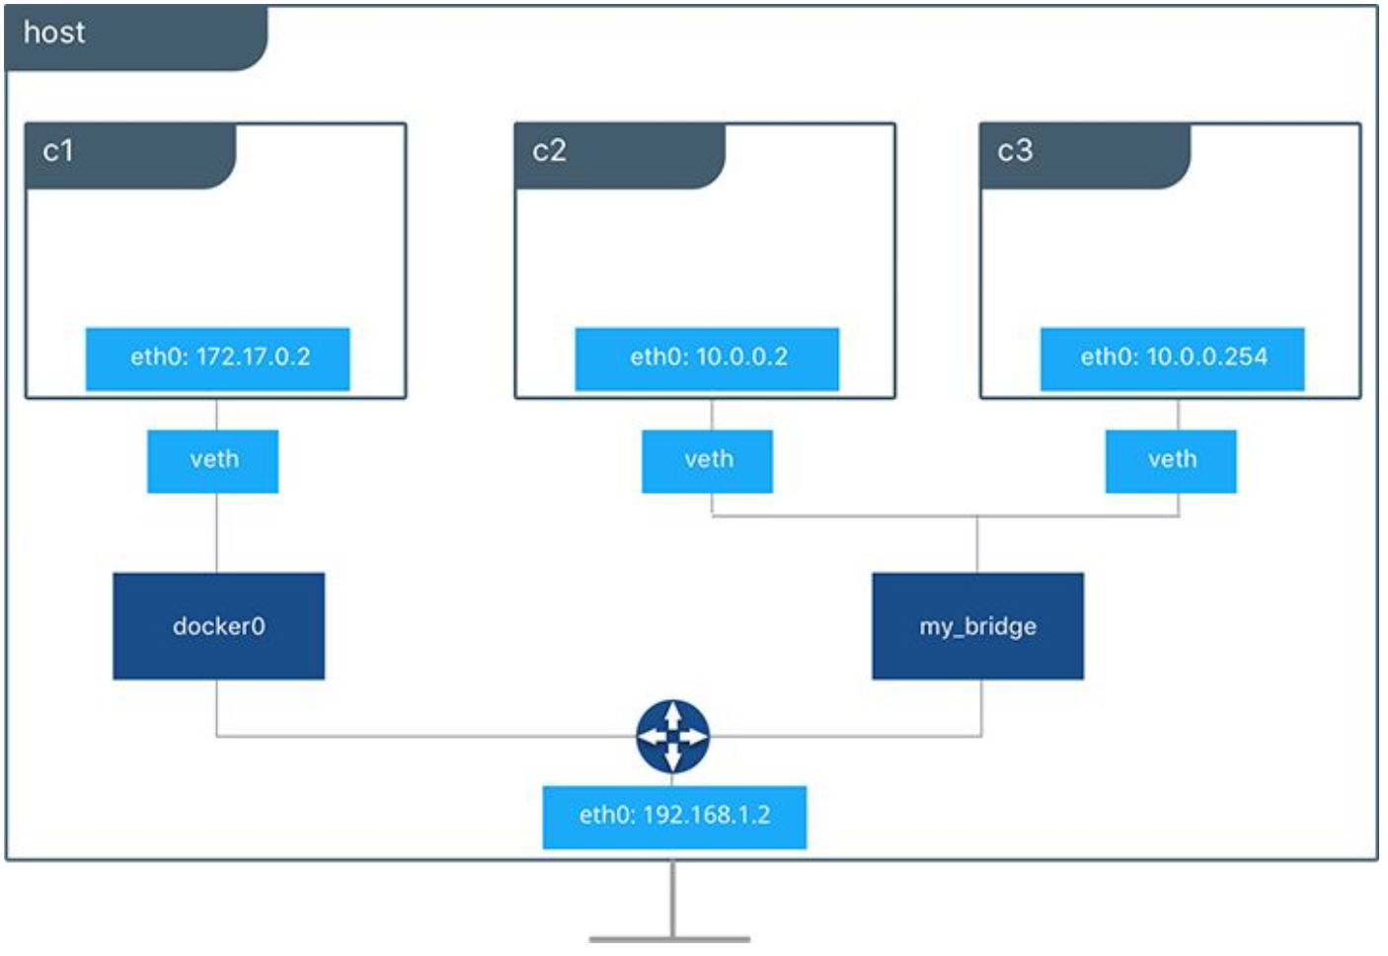
bridge - driver
docker network create –d bridge my-net # create new network
docker run -d --name C1 alpine # default network
docker run -d --name C2 --network my-net alpine # network my-net
docker run -d --name C3 --network my-net alpine # network my-net
Контейнеры С2 и С3 видят друг друга, но не видят С1

Slide 16
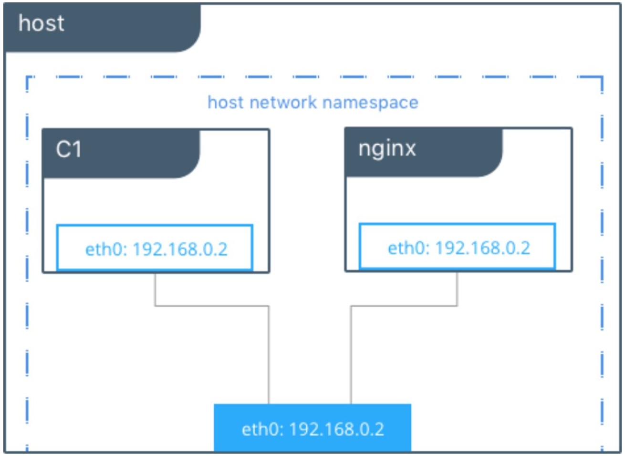
host – driver
Контейнер находится внутри хоста – у всех один ip адрес
Только один контейнер на каждом порту
Проблемы с безопасностью

Slide 17
Docker compose

Slide 18
Микросервисная архитектура
Проблемы
Одно приложение состоит из нескольких контейнеров
Один контейнер зависит от другого
Порядок запуска имеет значение
docker build/run/create ... (много и нигде не хранится)
Различные окружения в зависимости от параметров запуска

Slide 19
Управление многоконтейнерными
приложениями
Необходимо управлять микросервисами в контейнерах и взаимодействиями между ними:
Декларативное описание Docker инфраструктуры в YAML-формате
Dockerfile – конфигурация сборки окружения и приложений в нем
docker-compose.yml - конфигурация проекта
Один docker-compose.yml на все окружения

Slide 20
Сборка архитектуры

Slide 21
Практика

Slide 22
Практика
Создать сеть
Развернуть контейнеры в своей сети
Развернуть ML модель в Docker с использованием FastAPI
Развернуть ML модель в изолированном сегменте с доступом через nginx
Развернуть несколько ядер модели и балансировщик нагрузки nginx
Развернуть конфигурацию БД с помощью docker compose

Slide 23
Создать сеть и проверить взаимодействие
docker network create –d bridge my-net # create new network
docker run -d --name C1 alpine # default network
docker run –d -it --name C2 --network my-net alpine # network my-net
docker run –d -it --name C3 --network my-net alpine # network my-net
C1# ping C2
ping: bad address 'C1’
C2# ping C3
PING C2 (172.18.0.2): 56 data bytes
64 bytes from 172.18.0.2: seq=0 ttl=64 time=1.006 ms

Slide 24
Развернуть ML модель в Docker Compose
docker-compose.yml
version: '2.4’ # Обязательная секция
services: # Обязательная секция
nginx: # nginx запустим в качестве балансировщика нагрузки
image: nginx
volumes:
- ./nginx.conf:/etc/nginx/nginx.conf:ro # Пробросим конфиг nginx
depends_on:
- fastapi_net
ports:
- 8080:4000 # Слушаем порт 8080 и пробрасываем его внутрь контейнера на 4000
fastapi_net: # ML Модель
image: fastapi_net
ports:
- 5002:5002 # Проброс портов для модели

Slide 25
Развернуть ML модель в Docker Compose
nginx.conf
user nginx; # служебный user по умолчанию, на проде настроить
events {
worker_connections 1000; # Максимум соединений
}
http {
server {
listen 4000; # Слушаем порт 4000 внутри контейнера
location / {
proxy_pass http://fastapi_net:5002; # Пробрасываем запрос на
# ML Модель
}
}
}

Slide 26
Развернуть ML модель в Docker Compose
docker-compose.yml
version: '2.4’ # Обязательная секция
services: # Обязательная секция
nginx: # nginx запустим в качестве балансировщика
image: nginx
volumes:
- ./nginx.conf:/etc/nginx/nginx.conf:ro # Пробросим конфиг nginx
depends_on:
- fastapi_net
ports:
- 8080:4000 # Слушаем порт 8080 и пробрасываем его внутрь контейнера на 4000
fastapi_net: # ML Модель
image: fastapi_net
ports:
- 5002 # Не указывать внутренний порт, он будет назначен автоматически
deploy:
replicas: 3 # Запустить 3 копии, nginx будет на них распределять нагрузку

Slide 27
Список материалов для изучения
Docker
Основы docker: https://habr.com/ru/companies/ruvds/articles/438796/
Основные команды docker: https://habr.com/ru/companies/flant/articles/336654/
Docker на mac m1: https://habr.com/ru/companies/evrone/articles/716630/
Оптимизация сборки dockerfile
https://habr.com/ru/companies/first/articles/702168/
Развертывание
Развертывание ML модели в Docker: https://habr.com/ru/articles/548910/
Простой ML веб-сервис на FastAPI: https://habr.com/ru/articles/729380/
Docker Compose
Руководство по Docker Compose для начинающих: https://habr.com/ru/companies/ruvds/articles/450312/
Docker Compose: https://habr.com/ru/companies/otus/articles/731854/
Flask
Учебник по Flask: https://habr.com/ru/articles/346306/

Slide 28
Рефлексия

Slide 29


Рефлексия
С какими впечатлениями уходите с вебинара?
Как будете применять на практике то,
что узнали на вебинаре?

Slide 30
Заполните, пожалуйста,
опрос о занятии
по ссылке в чате

Slide 31
Приходите на следующие вебинары
Спасибо за внимание!
Деплой docker образа в Yandex Cloud
Игорь Стурейко
Руководитель курсов: Reinforcement Learning, ML Professional, ML Basic, MLOps, FinML
Teamlead, главный инженер проекта,
Физический факультет МГУ, PhD теоретическая физика
Опыт:
Более 15 лет занимался прикладной математикой и мат моделированием
(Data Scientist) (Python, С++) в НИИ ПАО Газпром
@stureiko (TG)
LinkedIn: igor-stureiko
@rl_fintech (Мой канал о моделях в бизнесе)

